Slide 1



Toán
Bài 8:
Luyện tập chung
(Tiết 2)

Slide 2

Khởi động

Slide 3


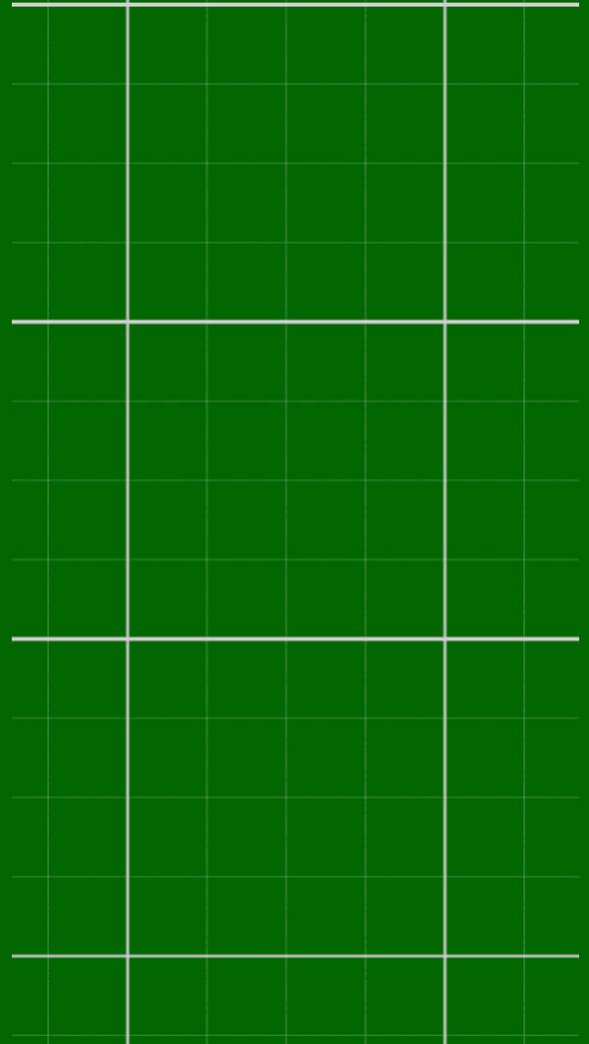


57
+
71
?
1
2
8
Notes:
Thi 2 đội đặt tính nhanh và cẩn thận

Slide 4


961
–
514
?
4
4
7
Notes:
Thi 2 đội đặt tính nhanh và cẩn thận

Slide 5

S/25

Slide 6
1
Tính nhẩm
2 x 1 = 3 x 1 = 4 x 1 = 5 x 1 =
2 : 1 = 3 : 1 = 4 : 1 = 5 : 1 =
a)
?
?
?
?
b)
?
?
?
?

Slide 7
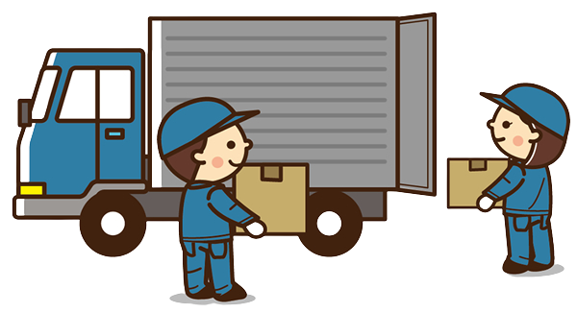
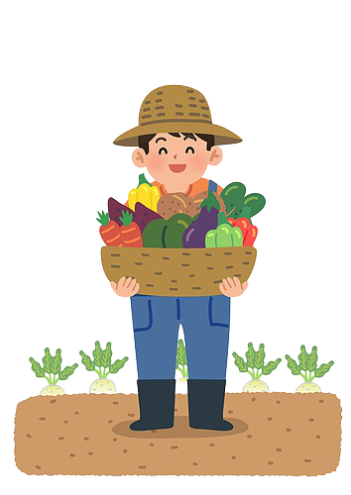

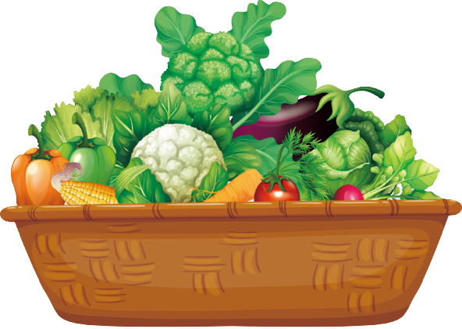
Chuyến xe yêu thương
Notes:
Cùng thu gom nông sản để giúp người dân có đủ thức ăn chống dịch nhé

Slide 8

















Notes:
Click vào các loại rau củ để tới câu hỏi
Sau khi chơi xong, Click vào con bọ để tới phần tiếp theo

Slide 9
a)
2 x 1 =
?
2

Slide 10
a)
3 x 1 =
?
3

Slide 11
a)
4 x 1 =
?
4

Slide 12
a)
5 x 1 =
?
5

Slide 13
b)
2 : 1 =
?
2

Slide 14
b)
3 : 1 =
?
3

Slide 15
b)
4 : 1 =
?
4

Slide 16
b)
5 : 1 =
?
5

Slide 17


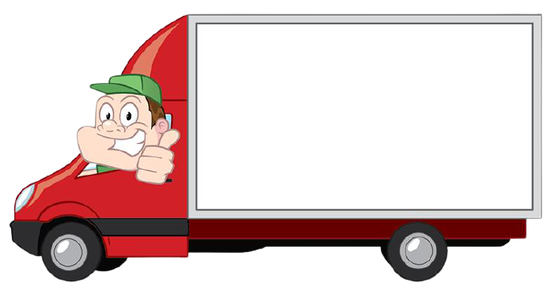


Việt Nam
cố lên!

Slide 18
1
Tính nhẩm.
2 x 1 = 3 x 1 = 4 x 1 = 5 x 1 =
2 : 1 = 3 : 1 = 4 : 1 = 5 : 1 =
a)
2
3
4
5
b)
2
3
4
5
Nhận xét:
+ Số nào nhân với 1 cũng bằng chính số đó.
+ Số nào chia với 1 cũng bằng chính số đó.
Notes:
GV khen HS đã hoàn thành bài 1

Slide 19
2
Tính (theo mẫu).
1 x 3 = 1 x 4 =
1 x 6 = 1 x 5 =
Mẫu: 1 x 2 = ?
3
4
1 x 2 = 1 + 1 = 2
6
5
1 x 2 = 2
Nhận xét: Số 1 nhân với số nào cũng bằng chính số đó.

Slide 20
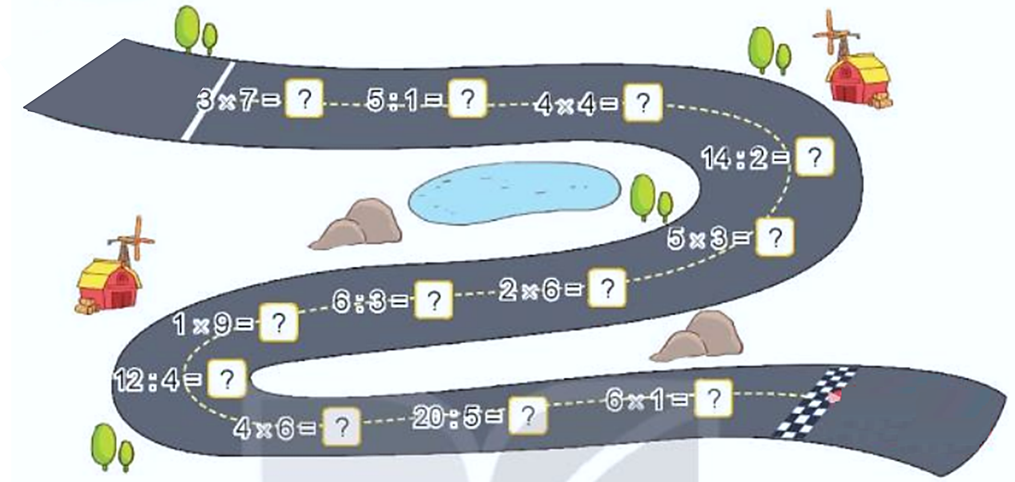

3
Số?
21
5
16
7
15
12
2
9
3
6
4
24

Slide 21
4
Số?
4 x = 8
12 : = 3
3 x = 18
25 : = 5
a)
2
b)
?
16
?
4
4
?
?
4
?
2
2
2
?
6
1
2
1
2
?
5
?

Slide 22


Slide 23


Chúc các em học tốt!

